Slide 1

Проект
«День космонавтики»
МБДОУ Детский сад161 «Радуга» г. Иваново

Slide 2
Тип проекта: познавательно – игровой.
Продолжительность: краткосрочный(1 неделя)
Автор проекта: Денисова С. В. Арбузова Е. С.
Участники проекта: дети 2 младшей группы,
воспитатели, родители.

Slide 3
Актуальность:
Детям всегда интересно всё неизведанное и загадочное. Но самое недосягаемое, безграничное и красивое из всего, что нас окружает-это космос.
Он заставляет человека мечтать и думать о нём с детства. Звёздное небо завораживает, волнует, манит людей всех возрастов, и бесконечно удивляет. А ведь именно удивление необходимо для возникновения у ребенка желания познавать. Очень важно, чтобы дети узнавали об удивительных открытиях в космосе, о первом спутнике и полёте Гагарина, высадке человека на луну, современных космических станциях и полёте к Марсу. Детям нужно помочь понять, как уникальна и прекрасна наша планета и что человечество не имеет право разрушить её.

Slide 4
Цель проекта
Формирование у детей начального представления о празднике День космонавтики, о космосе, героях космоса.

Slide 5
Задачи проекта:
Формировать представления детей о космосе, планетах, Солнце, Луне, звездах, космических ракетах и первом космонавте Ю.А. Гагарине. Вызвать интерес к рассматриванию иллюстраций о космосе.
Развивать у детей речь . Активизировать словарь: планета, космос, ракета, скафандр, луна, вселенная, космонавт.
Развивать фантазию и творческие способности.
Воспитывать взаимопомощь, доброжелательное отношение друг другу, гордость за людей данной профессии, к своей Родине.
Соблюдение двигательной активности через участие детей в подвижных играх, способствующих развитию психофизических качеств, координации движений, умению ориентироваться в пространстве.

Slide 6
Предпосылки учебной деятельности
Познавательные: навыки самостоятельного решения проблемных ситуаций, испытывать положительные эмоции от познавательной деятельности.
Регулятивные: умение осуществлять действия по заданному правилу, умение слушать взрослого и выполнять его инструкцию.
Личностные: простейшие навыки организованного поведения в детском саду.
Коммуникативные: умение отвечать на вопросы, участвовать в совместной деятельности.

Slide 7
Результаты проекта
Заинтересованность детей темой «Космос» и проявление их познавательной активности.
Пополнение словарного запаса детей.
Отражение знаний, накопленных в процессе реализации проекта, в различных видах деятельности.
Заинтересованность и активное участие родителей в образовательном процессе детского сада.

Slide 8
Формы реализации проекта
НОД
Продуктивная деятельность
Дыхательная гимнастика, физкультминутки.
Пальчиковые игры, подвижные игры.
Дидактические игры, сюжетно-ролевые игры.
Прогулки.
Чтение художественной литературы.
Беседы
Оснащение предметно-пространственной среды.
Работа с родителями.
Презентация проекта.

Slide 9
Подготовительный этап
Изучение методической литературы и интернет ресурсов по теме проекта, подбор необходимых материалов .
Составление плана реализации проекта.

Slide 10
Основной этап
Познавательное развитие.
Непосредственно-образовательная деятельность
ФЭМП «Полёт в космос».
«Полёт на космическом корабле» досуг.
Прогулка.
Наблюдение за солнцем
Наблюдение «Какое бывает небо»
Дидактическая игра
«Собери предметы из геометрических фигур»
«Найди лишнее»
«Найди свою планету»

Slide 11
Речевое развитие
Непосредственно-образовательная деятельность
Чтение сказки «Звёздочка Алида» Ирис Ревю
Чтение художественной литературы
О. Ахметова «В космосе так здорово»
Г, Кружков «Есть в небе звёздочка одна», «Вот звёздное небо».
Я, Аким «Земля», «Солнечная система», «Свети нам , солнышко свети».
В, Степанов «Космонавт».
А,Матитус «Ракета и я».
В. Берестов «Луноход».
Джанни Родари «Путешествие по Луне».
Т. Шапиро «Юрий Гагарин».
Сапгир «Раскинув свой огненный хвост».
Беседы
«День космонавтики»
Загадки
Загадки о космосе.
Рассматривание иллюстраций по данной теме.

Slide 12
Физическое развитие
Физкультминутка
«Раз-два стоит ракета»
«Космос»
Дыхательная гимнастика
«Дует ветер-ветерок»
«Здравствуй солнышко»
Подвижные игры
«Ждут нас быстрые ракеты»
«Солнышко и дождик»
«Солнечные зайчики»

Slide 13
Художественно-эстетическое развитие
Аппликация «Мы помчимся на ракете»
Рисование «Скафандр космонавта»
Мультфильмы «Лунтик», «Смешарики, Космическая одиссея», «Незнайка на луне».
Слушание музыки «Земля в иллюминаторе».

Slide 14
Социально-коммуникативное развитие
Сюжетно-ролевые игры
«Полёт в космос»
Дидактические игры
«Подбери словечко»
«Ракетодром»
«Кто быстрее до Луну»
Пальчиковые игры
«В космос полетел отряд»
«Будем в космосе летать»
«Солнышко светит» (Прищепки)

Slide 15
Работа с родителями
Папка– передвижка:
«12 апреля - День космонавтики»
Консультация:
«Знакомим ребенка с космосом».

Slide 16
Заключительный этап
Продукт проектной деятельности
Выставка детского творчества
«Полёт на космическом корабле» досуг.

Slide 17
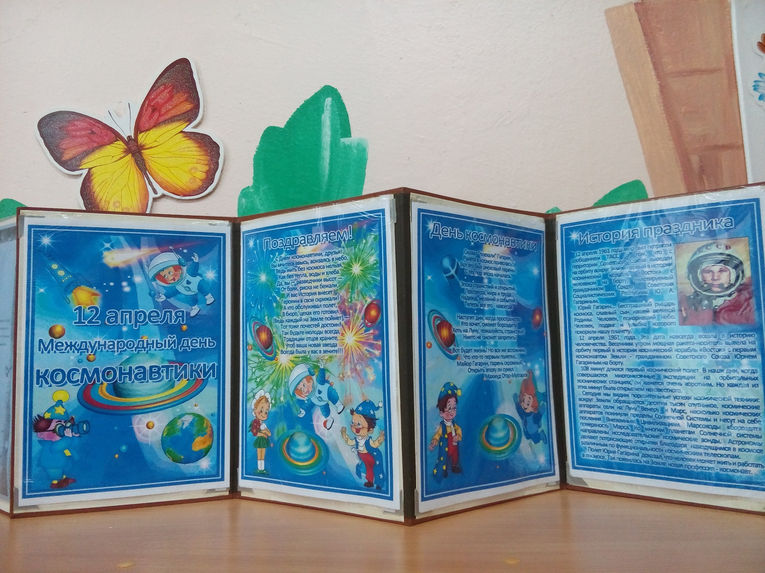

Slide 18
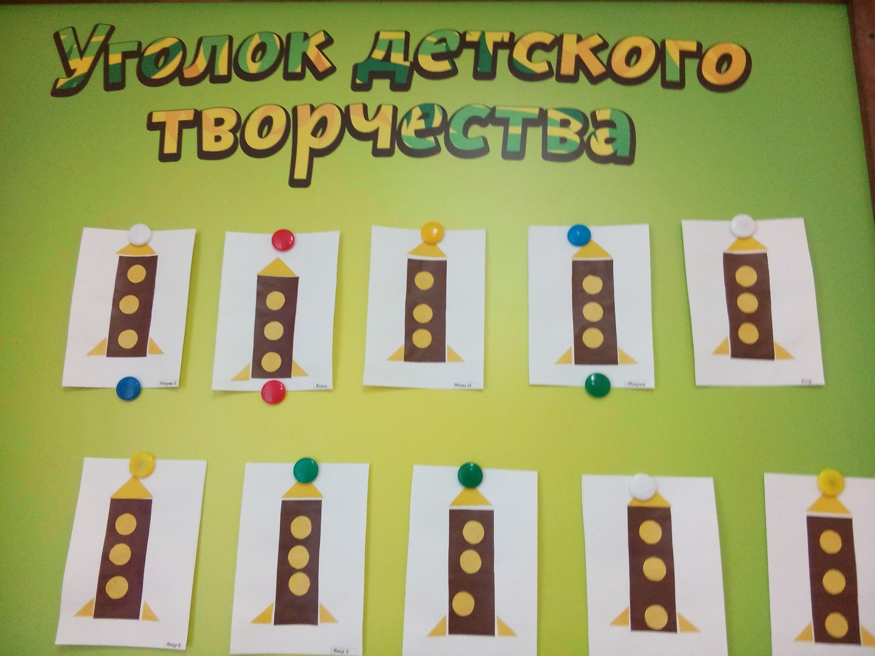

Slide 19
